Slide 1
Imunoonkologie
Ústav klinické imunologie a alergologie LFMU
III. ročník
E .Hlaváčková

Slide 2
Role imunitního systému v onkologii
Imunitní systém má protektivní vliv proti karcinogenezi (Ehrlich 1900)
Cancer immunosurveillance (Burnet a Thomas 50 léta )
Adaptivní imunitní systém zodpovídá za kontrolu karcinogeneze u imunitně kompetentních jedinců
Cancer imunoediting (2001 Shanakaran, Dunn, Schreiber)
Imunitní systém chrání svého nositele proti tumorogenezi, ale zároveň ovlivňuje imunogenicitu nádoru

Slide 3
Cancer immunoediting teorie 3E
Duální funkce imunitního systému
host-protecting x tumor–promoting
Eliminace Eqilibrium Escape

Slide 4
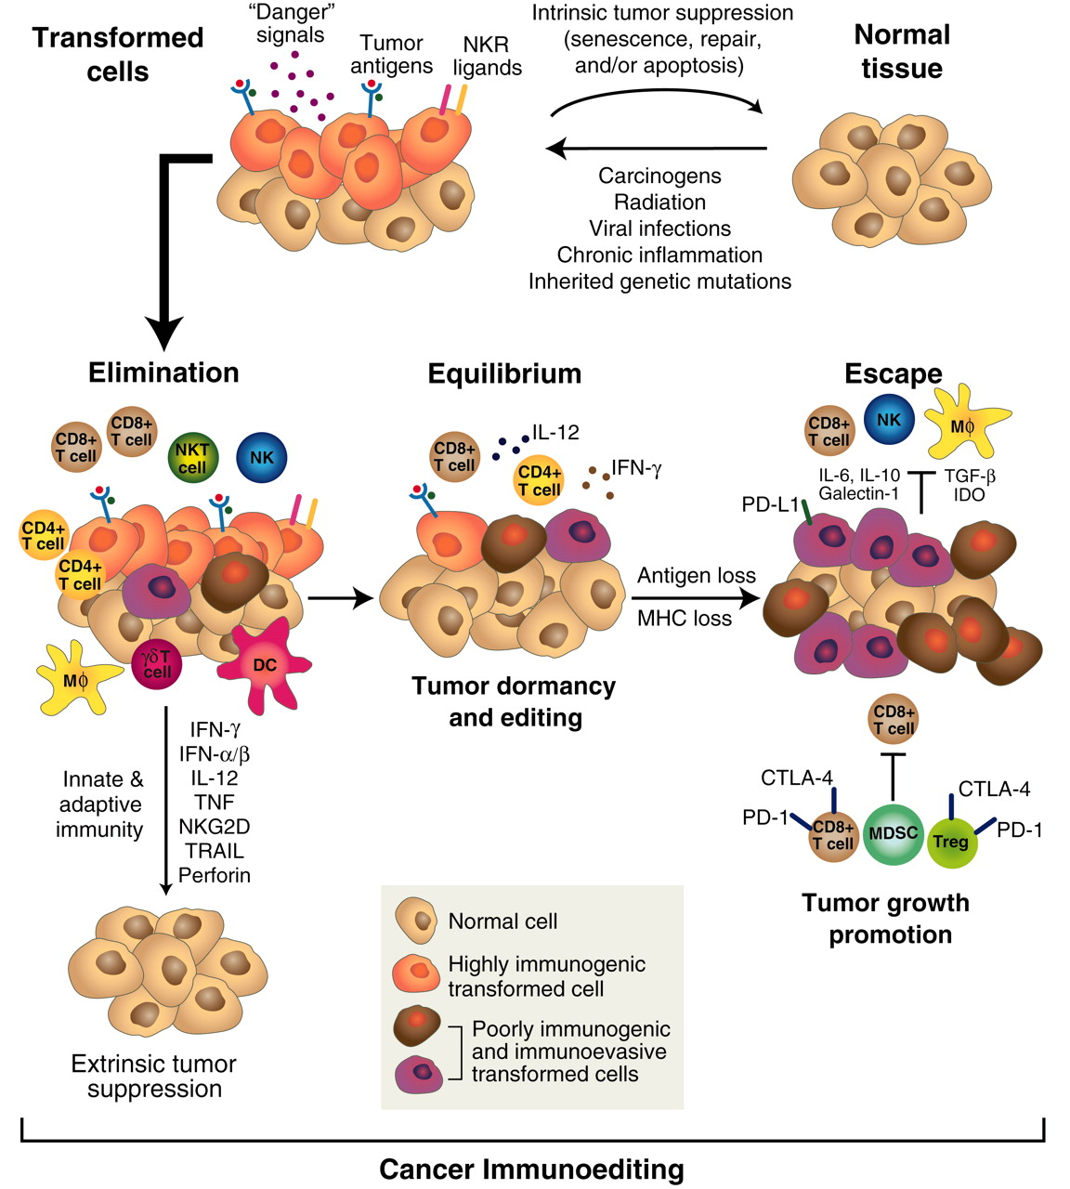
¨
Review Cancer Immunoediting: Integrating Immunity’s Roles in Cancer Suppression and Promotion Robert D. Schreiber¹,*, Lloyd J. Old², Mark J. Smyth³,⁴
Science 25 Mar 2011: Vol. 331, Issue 6024, pp. 1565-1570 DOI: 10.1126/science.1203486

Slide 5
Editace nádoru imunitním systémem Eliminace
Kooperace nespecifických a specifických složek imunitního systému vede k rozpoznání tumorogeneze a její eliminaci před vlastní klinickou manifestací
Nedetekovatelné stadium (in vivo)
Dominují mechanismy nespecifické a specifické složky imunity
danger signals“ – typ I INF DC specifická im. odpověď
DAMPs – zdroj tumor ( HMGB1) nebo poškozená tkáň při invazivním růstu tumoru (hyaluronové fragmenty)
stress ligands MICA/B – povrch tumoru stimulace buněk nespec. im. systému proinflamatorní a imunomodulační cytokiny mikroprostředí tumoru tumor specifickou odpověď adaptivní imunity
proces je ukončen
kompletní eliminací nádorových buněk
nebo
přechází do stavu rovnováhy
„

Slide 6
Editace nádoru imunitním systémem
Eqilibrium
Dominují mechanismy specifické imunity vedoucí k prevenci progrese tumorogeneze, ale zároveň se vyvíjí imunogenicita nádoru
dynamická rovnováha
obtížně diagnostikovatelné stadium (vyjímka MGUS)
kompletní eliminace buněk nádoru
nebo
dlouhodobý stav rovnováhy
nebo
únik kontrole imunitního systému a rozvoj nádorového onemocnění

Slide 7
Editace nádoru imunitním systémem
Escape
Rozvoj imunosupresivního mikroprostředí tumoru a selekce nízce imunogenních rychle proliferujících buněk tumoru, které se stávají „neviditelnými“ pro imunitní systém
Stadium progresivně rostoucího viditelného tumoru
Diagnosticky průkazné stadiu
únik buněk tumoru mechanismům editace imunitního systému

Slide 8
Obranné mechanismy nádorů proti imunitnímu systému
Ztráta exprese nádorových antigenů – snížení antigenní variability nádorů, mutantní formy ztrácejí nádorový antigen
Selekce nízce antigenních variant buněk tumoru
ignorace imunitním systémem
ovlivnění exprese MHC I proteinů, zpracování a vazba antigenu na MHC I
Inhibice funkce dendritických buněk
NO – apoptosa DC, IL1, TGF beta - inhibice zrání DC, VEGF - inhibice prekursorů DC ve dřeni
Tlumení funkce T-lymfocytů (TGF-b, IL-10)
T reg – inhibice funkce tumorspecifických T lymfocytů (TGFbeta, Il-10, PD, PDL1, CTLA-4)
MDSC – (Myeloid Derived Suppressor Cells)
Indukce apoptózy - exprese FasL, aktivace STAT3 dráhy, exprese BCL-2
“Enhancement” efekt protinádorových protilátek- stimulace růstových receptorů nádoru
Absence kostimulačních molekul - utlumení Tc a Th

Slide 9
Editace nádoru imunitním systémem
Intratumorosní imunitní odpověď predikuje prognosu pacienta
Tumor infiltratující lymfocyty (TIL) pos efekt - Th1 CD4+ INF gamma, CD8+ T INFgamma TNF alpha
Imunodeficience je asociovaná se zvýšeným výskytem nádorů
HSV6 Kap. sarcom, EBV asociované lymfomy, HPV cervikální carcinom
Deficit imunitního dozoru
Zvýšený výskyt malignit u prim. imunodeficitů

Slide 10
Buňky imunitního systému v obraně proti nádorům
Obranná funkce specifické a nespecifické imunity
NK buňky
Tc lymfocyty
Aktivované makrofágy
Dendritické buňky (DC)

Slide 11
Nádorové antigeny TSA x TAA
TSA tumor specifické antigeny
nevyskytují na nemaligních buňkách
TAA tumor asociované antigeny
nejsou výlučně specifické pro nádorové buňky

Slide 12
TSA tumor specifické antigeny
Nelze prokázat na nemaligních buňkách
Neo-antigeny
Komplex MHC gpI s abnormálními fragmenty buněčných proteinů
MHC gpI s fragmenty oncovirů - HPV, EBV
Produkty abnormální glykosylace proteinů - glykosylace, syalizace
Idiotypy myelomu a lymfomů - klonotypické BCR a TCR - NHL, HL, MM)
Produkty mutovaných genů - chromosomální translokace
(filadelfský chromosom translokace 9 a 22 AML a ALL ), fusní geny, fusní proteiny (chimerický bcr-abl )
Mutace genů tumor supresor genes - geny kontroly buněčného cyklu
P53

Slide 13
TAA tumor-associated antigens
nejsou výlučně specifické pro nádorové buňky
exprese je fyziologická v určitém ontogenetickém období
za určitých okolností je lze nalézt i na normálních buňkách
u malignit - ektopická exprese x zvýšená exprese
pomocné diagnostické markery
onkofetální antigeny antigeny specifické pro tkáň nebo orgán z nichž vycházejí
AFP – hepatomy
CEA - carcioembryonlní proteiny buňky
antigeny specifické pro tkáň nebo orgán z nichž vycházejí
MAGE-1melanomový antigen
PSA prostatický Ag
proteiny řídce přítomné ve vlastní tkání a hojně přítomné neoplastické tkáni
  receptor HER2/neu
  diferenciační antigeny malignit lymfatického systému
  CALLAcommon acute lymphoblastoid leukemia antige CD 10 – pre B buňky
  fyziologicky přítomny na normálních buňkách vývojových řad leukocytů

Slide 14
Imunologická diagnostika nádorů
Onkomarkery“
  Alfa-feto protein (Ca jater)
  CEA (Ca colon)
  PSA (Ca prostaty)
Paraprotein
Diferenciační antigeny na buňkách malignit lymfatického systému (CD znaky)
Průkaz klonality
Exprese check point molekul ve vzorku maligní tkáně
NGS

Slide 15
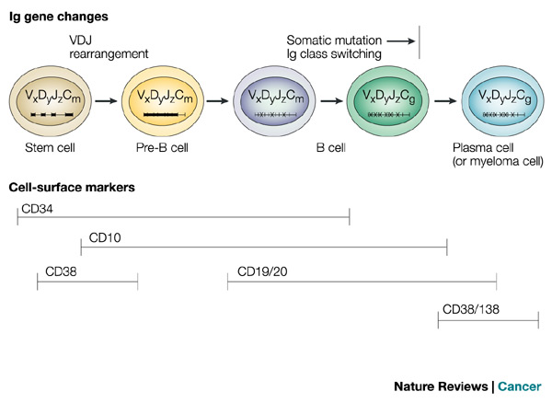
Vývoj B-lymfocytů

Slide 16
Imunoonkologická terapie
Indukce protinádorové imunity
nebo
Využití imunitních mechanismů k cílenému nasměrování léčiva k místu nádoru

Slide 17
Imunoonkologická léčba
Monoklonální protilátky (anti-CD20, anti-HER2).
Check point inhibitor blockers ( anti PD, anti PDL1, anti CTLA4)
Adoptivní buněčné terapie (TIL, DC vac,CAR)
Imunomodulační preparáty
Auto a alo HSCT ( mechanismus GVLR )
Imunostimulační a imunomodulační cytokiny (IFN-a, IL-2)
Indukce zánětu se stimulací Th1 buněk (BCG vakcína)

Slide 18
Imunomodulační a imunostimulační cytokiny
IL 2
Růstový faktor T lymfocytů
Na dávce závislý imunomodulační a antitumorosní efekt
Rekombinantní preparát, multiorgánová toxicita, nahrazen check point inhibitory.
Maligní melanom, renální carcinom ( vysokodávkovaný Il2)
BCG bacillus Calmette-Guerin
Astenuované mycobacterium bovis
Léčba karcinomu močového měchýře intravesikální aplikací
Elevace INFg, indukce exprese MHC II na buňkách tumoru
Infiltrace močového měchýře makrtofágy a CD4+T buňkami

Slide 19
Imnunomodulační a imunodtimulační cytokiny
INFa
Stimulace Th1 prostřednictvím STAt1 a STAT 3 drah k sekreci IL 12
Vysokodávkovaný INF Interferon alfa-2b
Lymfatické malignity
Adjuvantní léčba high risk melanomu před zavedením ipilimumabu
Monohočetné AE ( hepatotoxicita, myelotoxicita, thyreotoxicita…)

Slide 20
Check points
spouštěče kostimulučaních a inhibičních drah T lymfocytární odpovědi vedoucí k modulaci délky amplitudy imunitní odpovědi a tím k udržení intergrity organismu (self tolerance)
T buněčné inhibiční a stimulační receptory a jejich ligandy
Anti PD(CD279), Anti PD –L1(CD274), anti PD-L2( CD273), anti CTLA4( CD152)
CAVE: časté vedlejší reakce ( irAE)

Slide 21
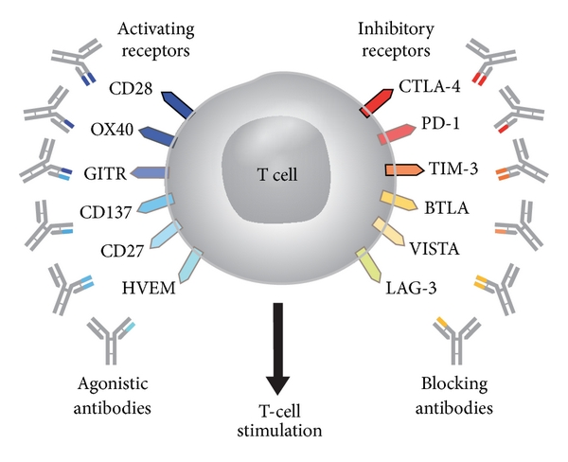
Check point blockers
https://www.hindawi.com/journals/scientifica/2013/857519.fig.001.jpg

Slide 22
Check point blockers
CTLA 4
cytotoxic T lymphocyte associated antigen
inhibiční molekula T lymfocytů ( CD4+, CD8+)
interakce s CD80/86 na APC
kompetice s CD28 T buněk (CD28 stimulace vs CTLA4 inhibicie)
inhibice T lymfocytární proliferace a aktivace
Ipilimumab anti CTLA 4
rekombinantní humánní monoklonální protilátka
stimulace imunitní odpovědi
první FDA schválený check point od r. 2011 (metastatický melanom)
nepřímý antitumorosní efekt posílení T mediované odpovědi

Slide 23
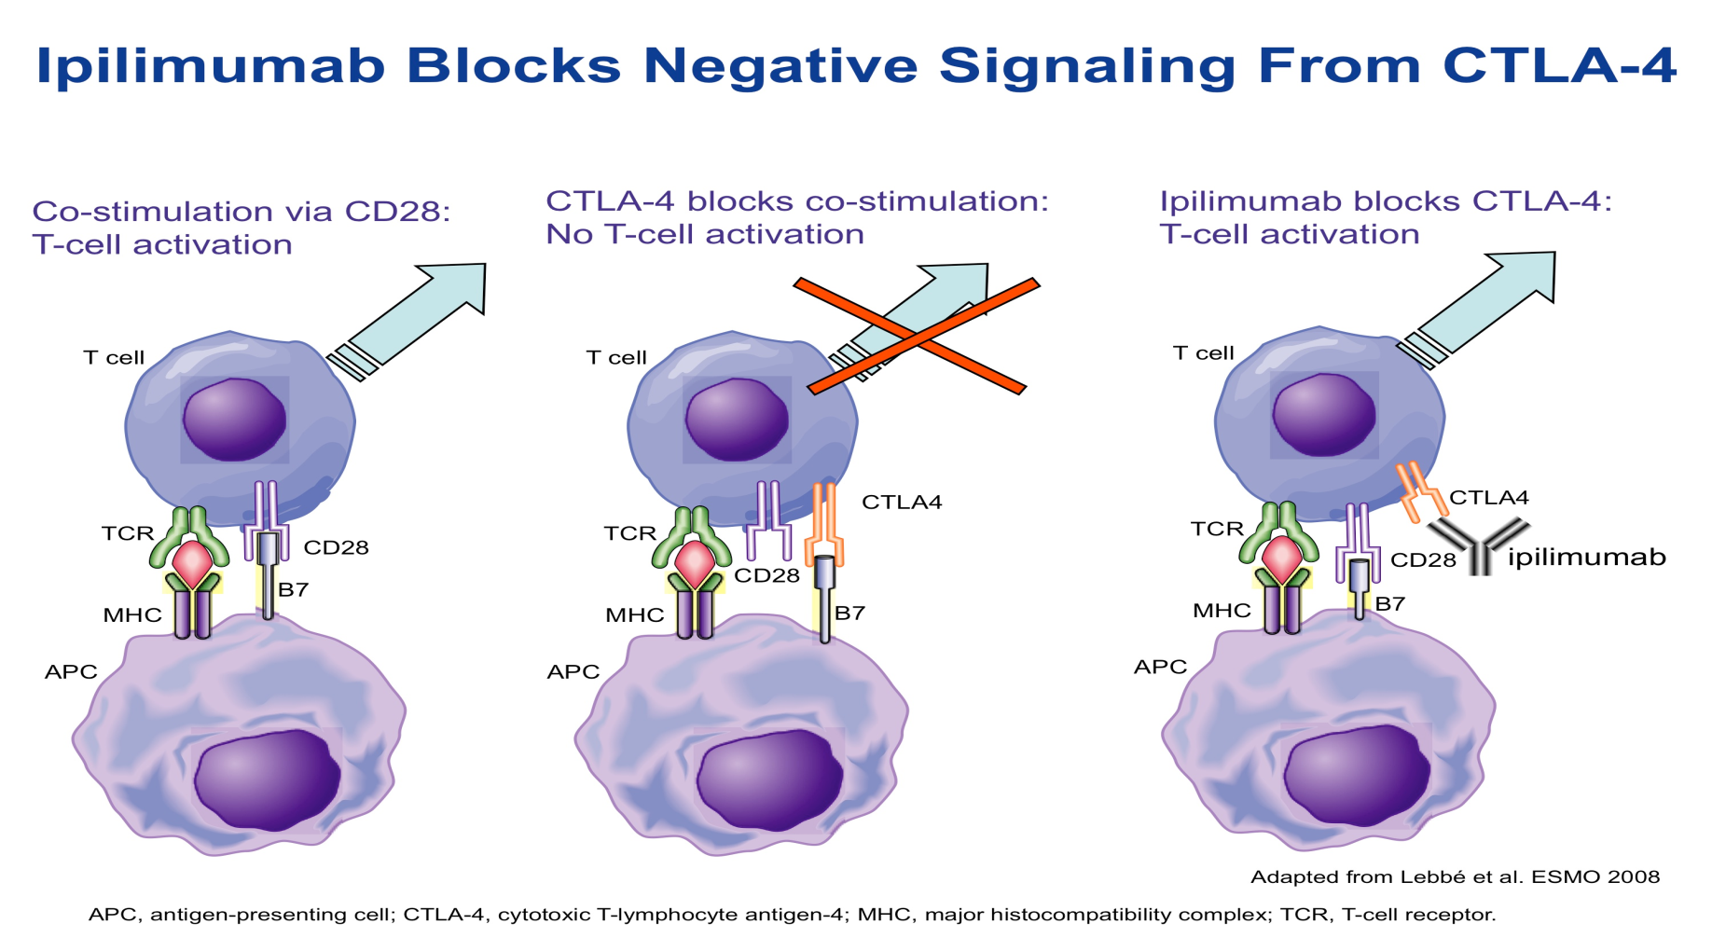
http://cancergrace.org/lung/files/2012/06/Slide08.jpg

Slide 24
Check point blockers
PD1 program cell death receptor
transmembránový protein T, B, NK, DC monocytů
experse je zvýšena na lymfocytech v mikrosprotředí nádoru
inhibice apoptosy maligních buněk přeměna T efektorových na Treg, vyčerpání T efektorových buněk
interakce s PD-L1 a PD-L2
anti PD 1 (nivolumab)
plně humanizovaná IgG4 anti PD 1 protilátka
blokace PD1-PDL cesty
povolen FDA
kombinace s ipilimumabem nebo monoterapie

Slide 25
Monoklonální protilátky v onkologii mAbs
Přímý protitumorosní efekt prostřednistvím inhibice nebo aktivace receptoru mAb
Imunologicky mediované usmrcení buněk tumoru ACCD, fagocytosa, aktivace komplementu, crossprezentace DC, CTLA4 blokace
Ablace buněk stromatu a buněk cévního zásobení mikroprostředí tumoru

Slide 26
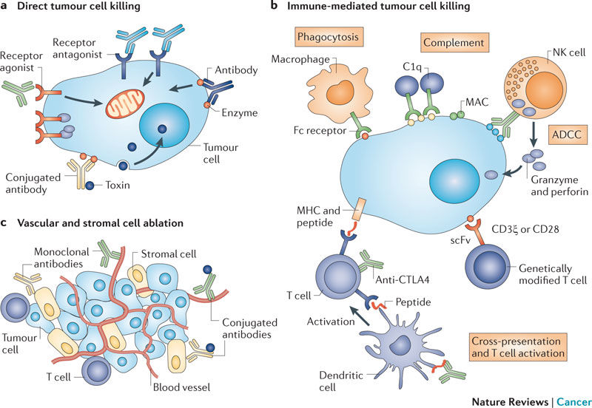
Monoklonální protilátky v onkologii
Antibody therapy of cancer
Andrew M. Scott, Jedd D. Wolchok & Lloyd J. Old
Nature Reviews Cancer 12, 278-287 (April 2012)

Slide 27
Monoklonální protilátky v onkologii
Růstové faktory a receptory růstových faktorů
CEA epidermal growth factor receptor (EGFR, ErbB1)
ErbB2 (HER2) epidermal growth factor receptor (EGFR) family her´trastuzumab( Herceptin )- ca mammy
Antigeny zodpovídající za angiogenesi mikroprostředí tumoru
VEGF vascular endothelial growth factor bevacizumab (Avastim)
VEGFR VGF receptor
Antigeny extracelulární matrix a stromatu tumoru
FAP fibroblast activation protein
tenascin - glykoprotein extracelulární matrix

Slide 28
Monoklonální protilátky v onkologii
Trastuzumab (Herceptin) :
anti ERBB2, ( HER 2 receptor)
metastasující mamární karcinom.
Cetuximab (Erbitux):
anti-EGFR, anti epidermal grow factor receptor
kolorektální ca
Bevacizumab (Avastin):
anti VEGF
inhibitor angiogenese
kolorektální ca

Slide 29
Monoklonální protilátky cílené proti CD znakům v onkologii
Rituximab ( Mabhtera)
antiCD20 IgG1chimerická mAb,
CD20pos NHL a CLL, folikulární NHL
ADCC, přímá indukce apoptosy and CD
CD 20 povrchový marker vývojových řad B lymfocytů absentuje na plasmatických buňkách
Alemtuzumab (Campath)
IgG1 humanisovaná anti CD 52
CLL, NHL
Přímá indukce apoptosy a CDC
CD 52 povrchový antigen maturovaných lymfocytů

Slide 30
Monoklonální protilátky cílené proti CD znakům v onkologii
Brentuximab vedotin (Adcetris)
chimerická IgG1 anti CD30
chimerická monokolonální protilátka namířená proti CD 30 spojená valin citrulínovým můstkem s monomethyl aristatinem C inhibující polymerizaci mikrotubulů
relabované a refrakterní Hodgkin’s lymphoma a systemový anaplastický lymphom
mAb z navázaným tocxinem( auristatin toxin)
CD 30 exprimován na Hodgkinových and Reed-Sternberg buňkách HL

Slide 31
Kinásové inhibitory v imunoonkologii
Fosorylace proteinů je kontrolována kinásami a fosfatasami
Proteinová fosforylace je postranslační reversibilní modifikací proteinů
Více jak 25 kinásových inhibitorů je povoleno pro onkologickou léčbu
Stávající léčba cílí na malignity s definovanou onkogenetickou aktivací kinás
Výhledově imunoonkologická léčba - kinasy TCR signalizace (LCK)

Slide 32
Kinásové inhibitory v imunoonkologii
Inhibice Btk kinásy
BTK cytoplasmatická kinasa
Transdukce signálu BCR receptoru
Regulace proliferace, diferenciace, aktivace , přežití
Zvýšená aktivita u určitých B malignit
Ibrutinib
CLL, mantel cell lymphoma …

Slide 33
Adoptivní celulární terapie
Nádorová vakcinace
DC …
CAR
Chimerické antigenní receptory T buněk
TIL
Tumor infiltrující lymfocyty

Slide 34
Nádorové vakcíny
Preventivní
vakcinace zdravých pacientů
vznik specifických protilátek a paměťových buněk
proti papilomavirům, hepatitidě B
Terapeutické
vakcinace onkologicky nemocných pacientů
indukce cílené protinádorové imunitní odpovědi
antigen spec CTL a antigen spec. CD4+ Th

Slide 35
Nádorové vakcíny
Terapeutické
Ex vivo generované autologní vakcíny z dendritických buněk
Proteinové/peptidové vakcíny (cíl TAA – gp100, PSA…)
Genetické vakcíny
DNA vakcíny ( bakteriální plasmidy – tumor antigen)
RNA vakcíny ( mRNA autologní tumorosní tkáně)
Na virech založené vakcíny ( virové vektory)

Slide 36
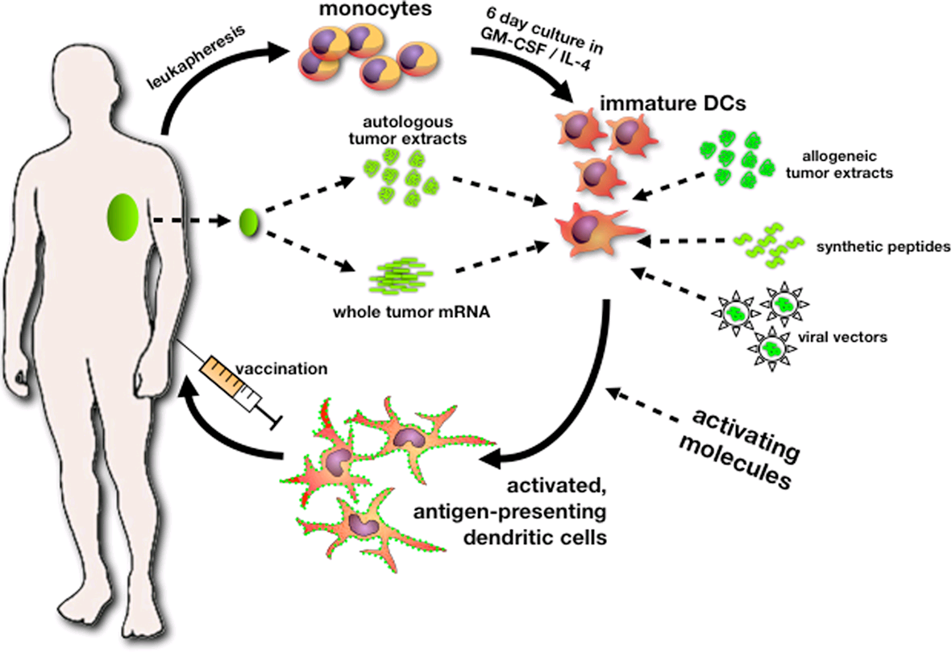
Protinádorové vakcíny
http://www.frontiersin.org/Journal/10.3389/fonc.2011.00022/full

Slide 37
CAR
chimerické antigenní receptory T buněk
1-3 generace
metody genetického inženýrství
obchází HLA gp prezentaci
antigen vážící doména scVF ( single chain variable fragment), hinge oblast, transmembránová doména ,intracelulární signalizační domény aktivovné po navázaní antigenu)
kombinace antigenní specifity s cytotoxicitou T lymfocytů
geneticky modifikované T buňky mířící na TAA antigen
CD 19 CAR T

Slide 38
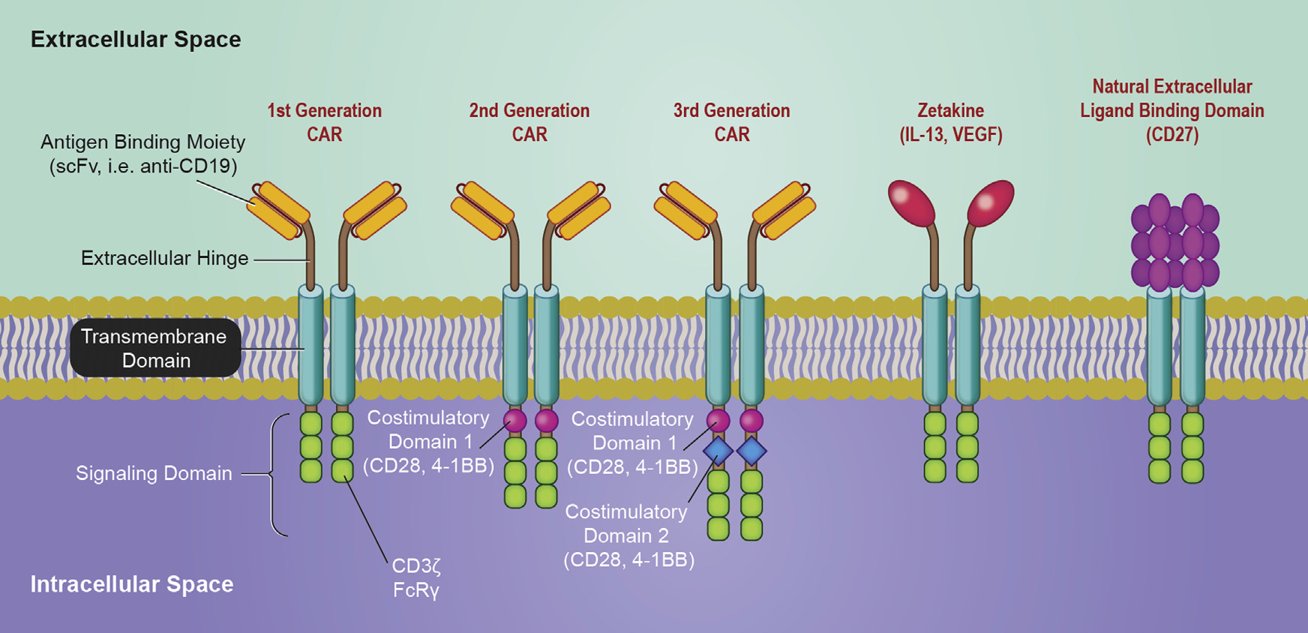
CAR
Fig 1. Schema of examples of CAR design. CAR, chimeric antigen receptor
Translational Research 16 Chen and Yang September 201

Slide 39
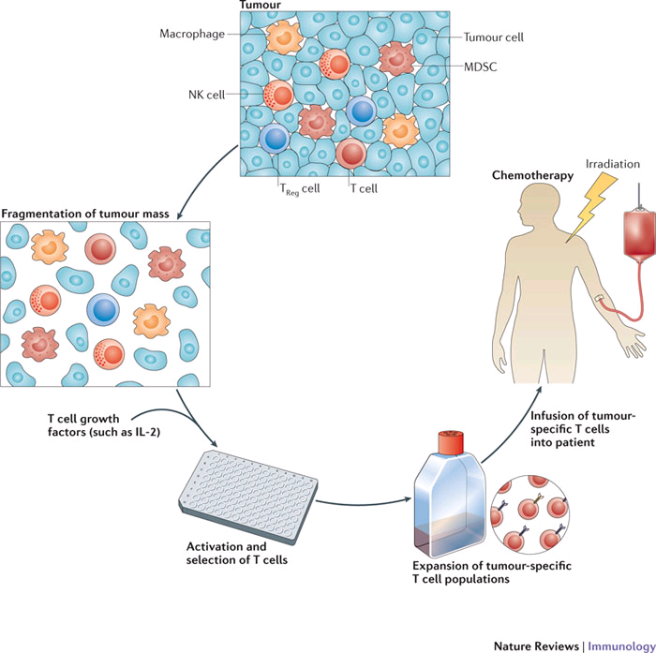
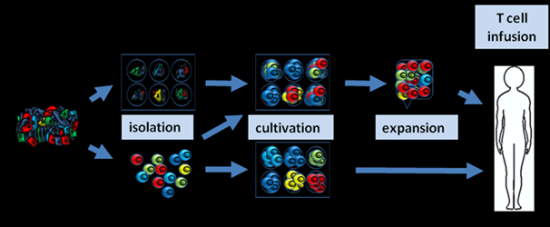
TIL – tumor infiltrating lymphocytes
http://www.nature.com/nri/journal/v12/n4/fig_tab/nri3191_F1.html
http://www.intechopen.com/books/melanoma-from-early-detection-to-treatment/adoptive-cell-t
herapy-of-melanoma-the-challenges-of-targeting-the-beating-heart

Slide 40
Monoklonální gamapatie

Slide 41
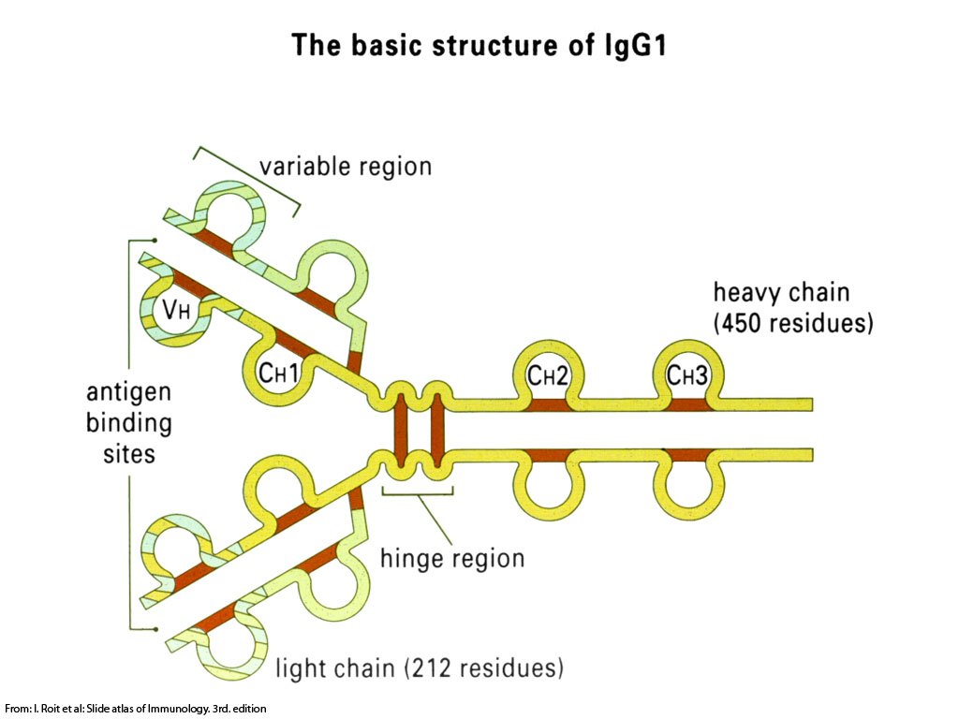

Slide 42
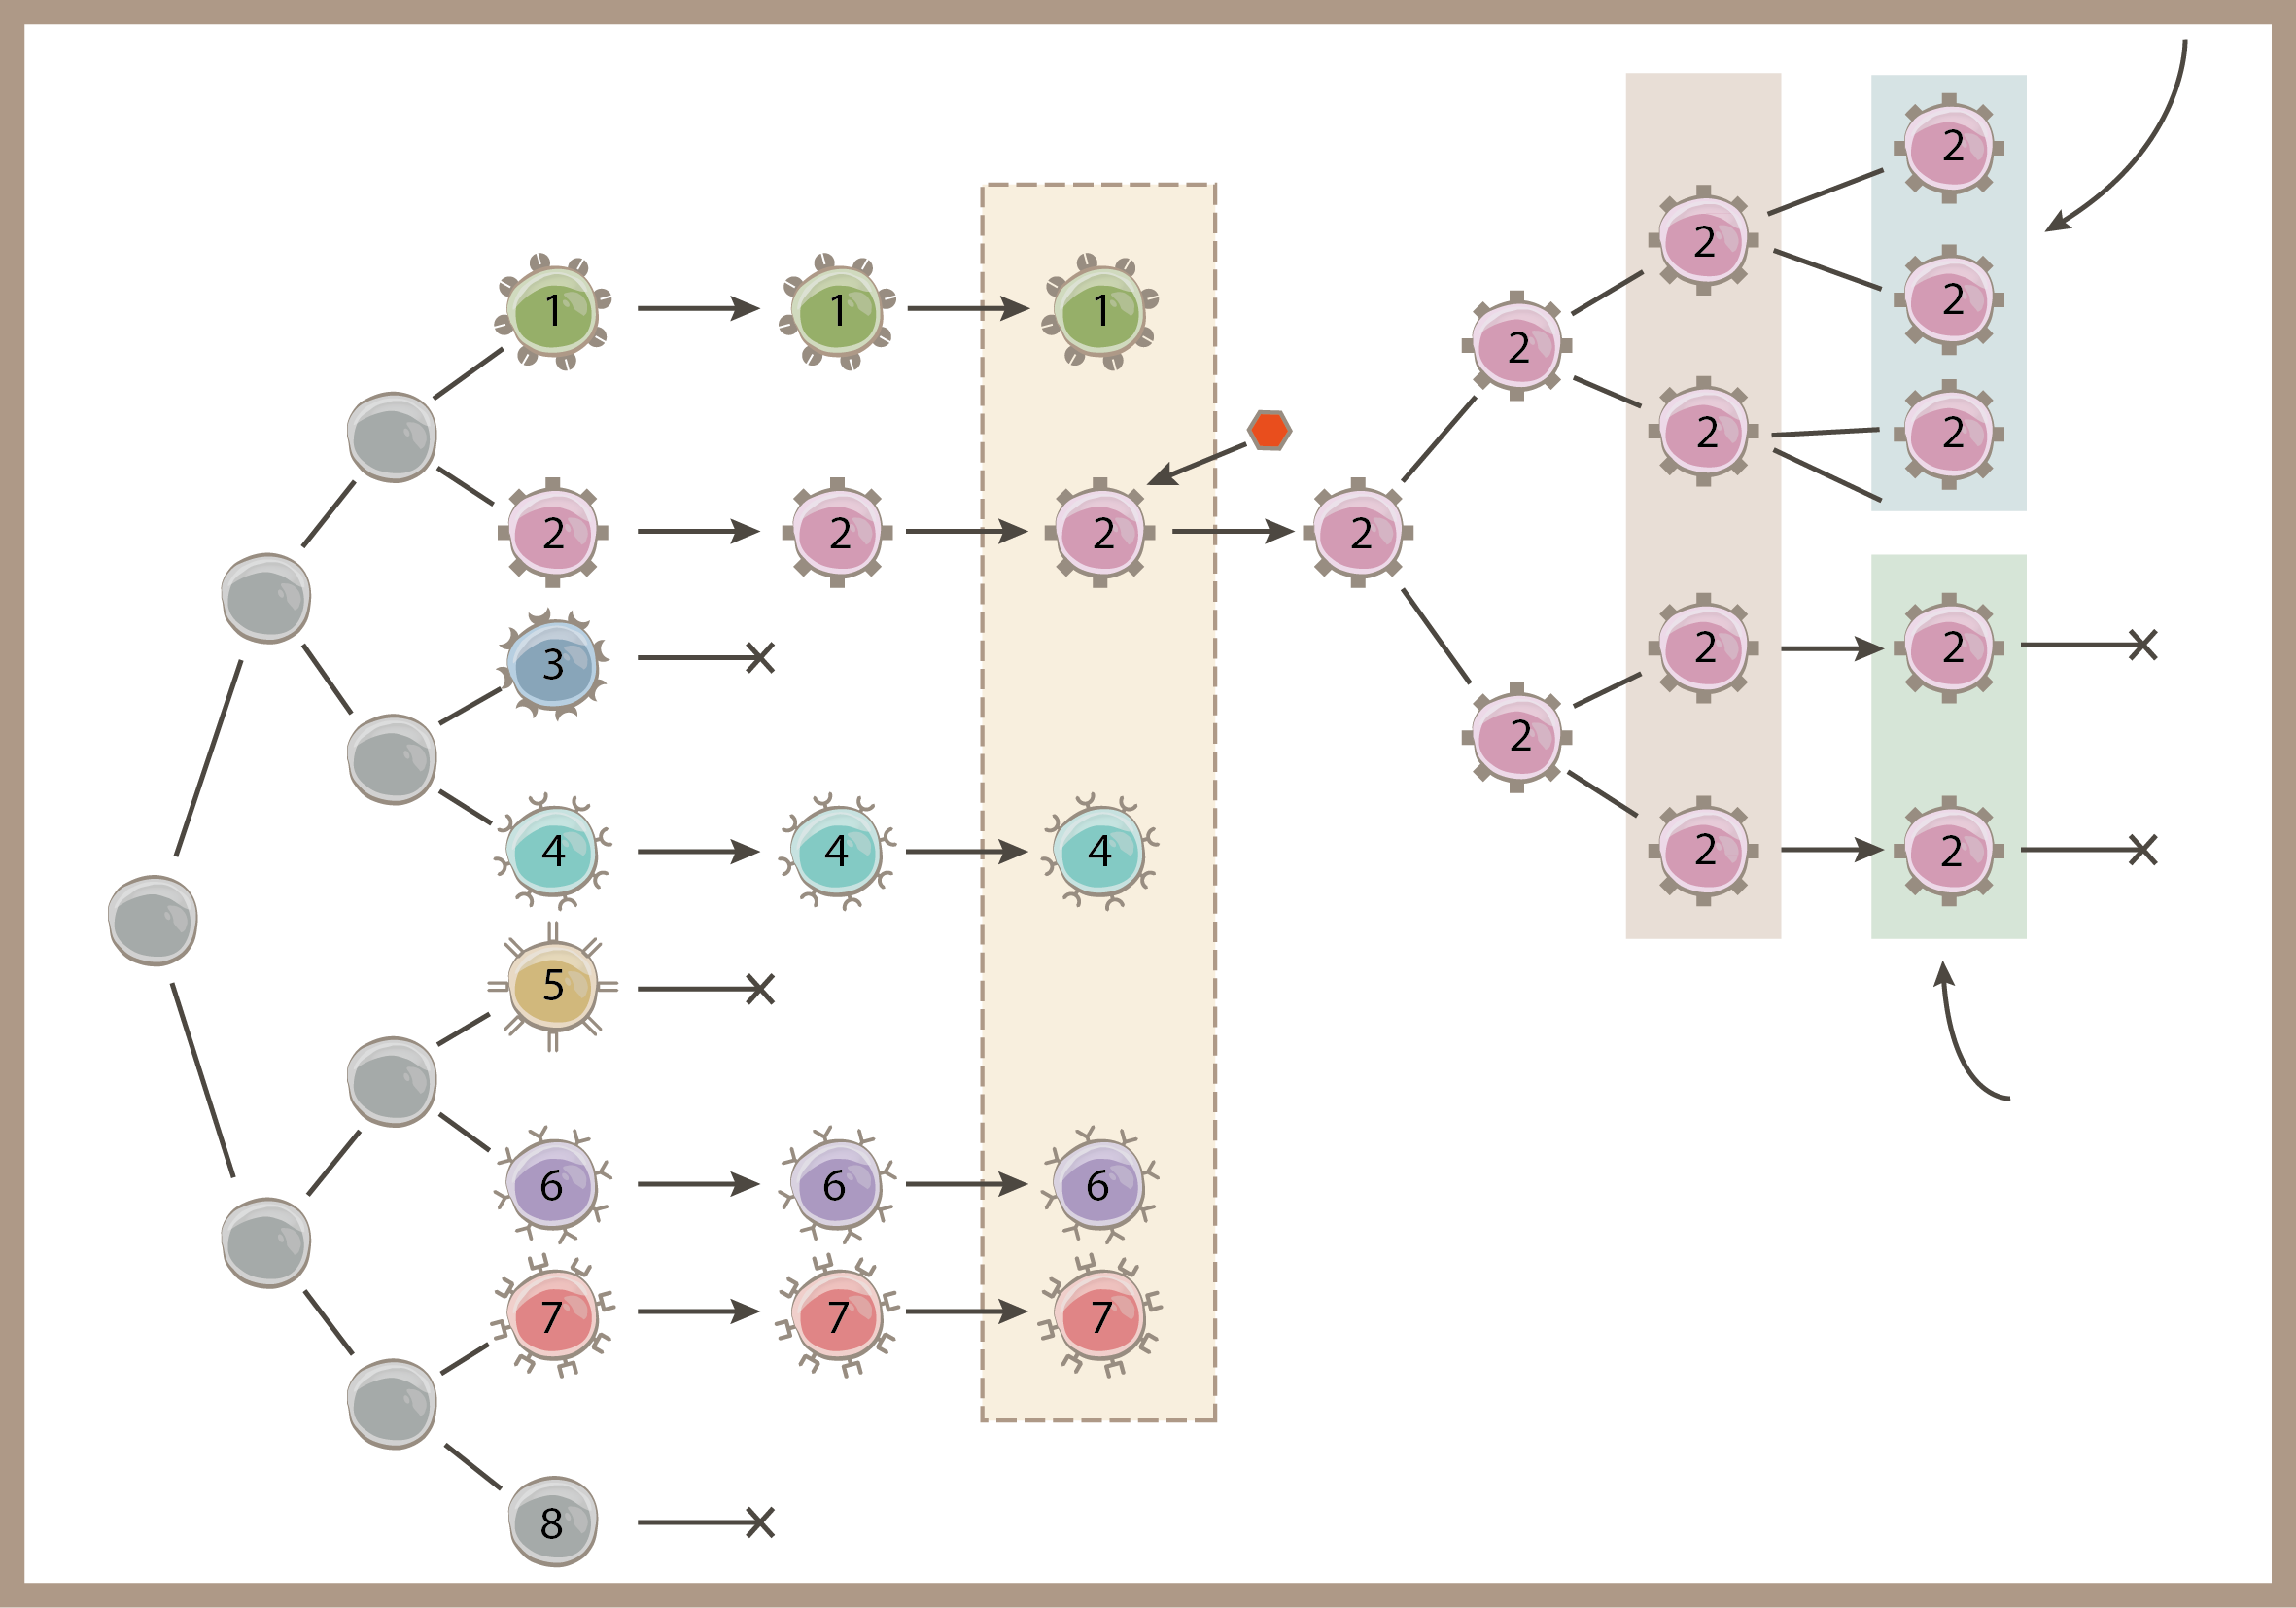
Clonal selection theory
Memory cells
Elimination of autoreactive clones
Blood and periperal lymphatic organs
expansion
antigen
death
death
Effector cells

Slide 43
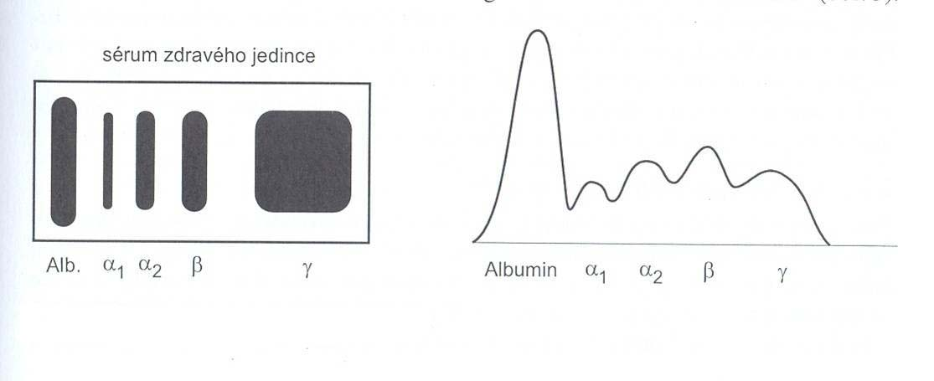
ELEKTROFORESA SÉRA

Slide 44
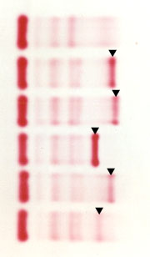
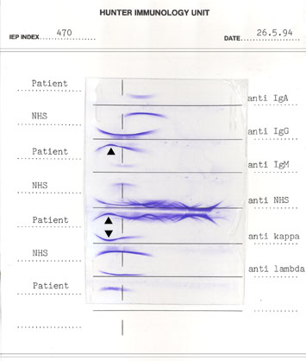
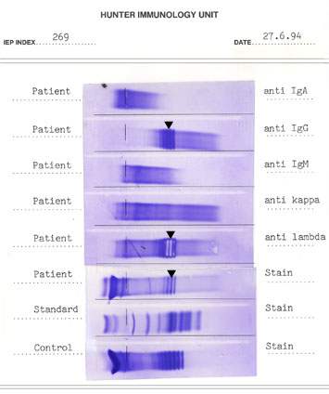
Možnosti vyšetření
Imunoelektroforéza
(antisérum IgG kappa)
Imunofixace
(antisérum IgG lambda)
Elektroforéza
Identifikace monoklonálního Ig

Slide 45
Definice monoklonální gamapatie
Biochemická definice:
přítomnost monoklonálního imunoglobulinu
(M-Ig protein M) v séru a v moči
Klinická definice:
Onemocnění či stav patofyziologicky související
s klonální proliferací lymfoidní řady
s plazmocytoidní diferenciací a častou přítomností M-Ig

Slide 46
Monoklonální gamapatie
MGUS
Mnohočetný myelom
Waldenstromova makrogloblinemie
AL amyloidosa

Slide 47
MGUS monoklonální gamapatie nejistého významu
přítomnost monoklonálního imunoglobulinu v séru nebo v moči pacientů bez známek MM, WM nebo AL
nejsou přítomny známky:
maligní proliferace
poškození organismu monoklonálním gamaglobulinem

Slide 48
MGUS Monoklonální gamapatie nejistého významu
median diagnosy 70let
5% starších 70 let,
10-15% pacientů straších 80let má detekovatený M protein
benigní onemocnění s rizkem malignizace
19% s MCUG zprogreduje do MM v průběhu 2-19 let

Slide 49
MGUS monoklonální gamapatie nejistého významu
monoklonální expanze Ig secernujícího klonu plasmatických buněk
příčinou je somatická mutace plasmatických buněk
( post isotyp class switch - IgG a IgA, pre switch -IgM)
převažuje IgG a IgA , IgM 15-20%
riziko progrese do lymfoproliferativního onemocnění

Slide 50
Mnohočetný myelom
druhá nejčastější hematologická malignita
10% hematologických malignit
onemocnění starší generace
medián diagnosy v Evropě 72 let
5 leté přežití je cca 35 % a klesá s věkem
medián přežití je 3 roky

Slide 51
Mnohočetný myelom
dysregulace onkogenů
produkce kompletního Ig nebo jen lehkého řetězce
převládající typ nádorových buněk jsou vyzrálé plasmocyty
vyjimečně od počátku charakter plasmoblastické leukemie
heterogenní plasmocytární populace i u jednotlivých pacientů
vysoká četnost chromosomálních změn

Slide 52
Příznaky MM
teploty, hubnutí, noční pocení
infekce
kostní bolesti, osteolytické lése skeletu
anemie
hyperkoagulační stavy,
hemoragická dithesa
hyperkalcemie, elevace kreatininu, hyperviskozita
Sekundární imunodeficience:
B a T buněčná dysfunkce
omezená produkce funkčních imunoglobulinů
závažnější průběh bakteriálních infekcí
opouzdřené mikroorganismy Pneumococy

Slide 53
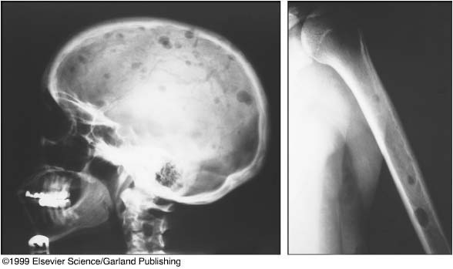
Kostní změny při myelomu

Slide 54
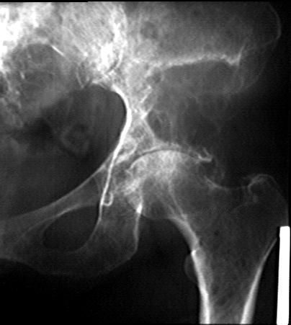
Kostní změny při myelomu - pánev

Slide 55
Waldenströmova makroglobulinemie
lymfoplazmocytoidní lymfom dle WHO klasifikace
přítomnost monoklonálního imunoglobulinu typu Ig-M
2% hematologických malignit
MGUS IgM je pokládán za prekusor WM

